Slide 1
Aprendizaje Basado en
Instancias
Guillermo Henrión

Slide 2
Temario
Motivación
K-Nearest Neighbor
Locally weighted regression
Case-based reasoning

Slide 3
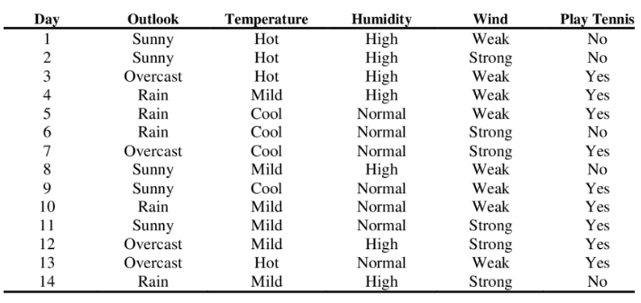
Motivación Formas de aprendizaje

Slide 4
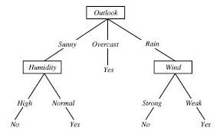
Motivación Reglas

Slide 5
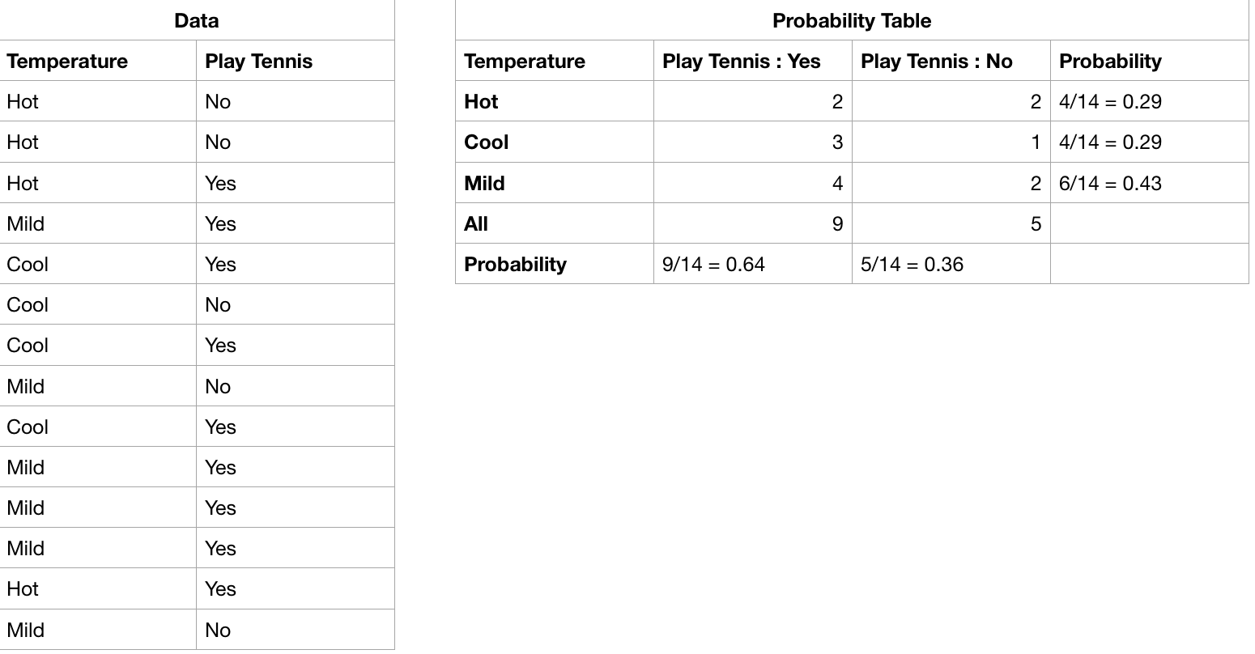
Motivación Probabilidades

Slide 6
Motivación Cercanía
Entrenamiento
Overcast Mild High Weak
Yes

Slide 7
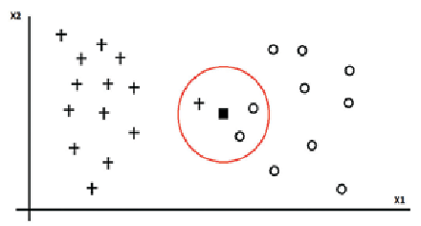
Motivación Cercanía

Slide 8
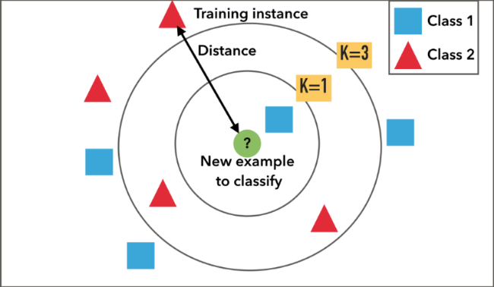
Motivación Cercanía
Cercanía

Slide 9
K-NN
Es el más simple de los métodos basados en instancias
Supervisado
Asume que todas las instancias están en un espacio n-dimensional
Difiere el proceso de clasificar hasta que una nueva instancia deba
ser clasificada
Puede aprender funciones complejas
No pierde información
Puede ser “engañado” por atributos irrelevantes

Slide 10

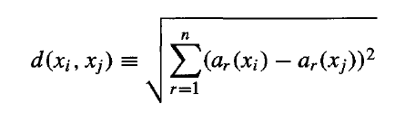
K-NN
Dada una instancia x y ai sus atributos

Slide 11

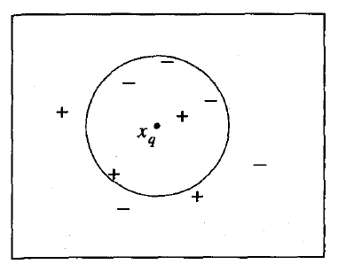
K-NN funciones discretas
Luego el K-nn retorna para f(xq) el valor más común de
f entre los k ejemplos más cercanos a xq

Slide 12
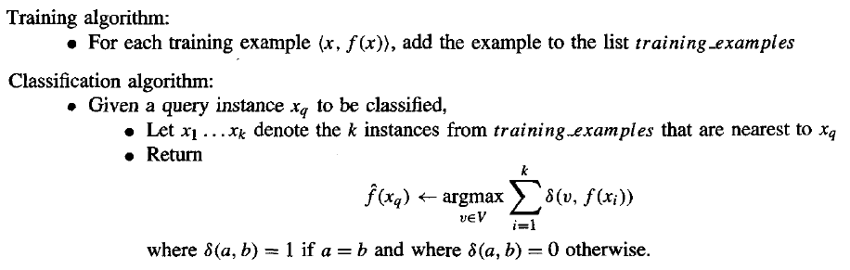
K-NN

Slide 13
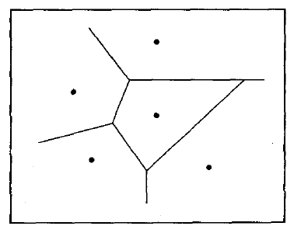
K-NN Diagrama de Voronoi
La superficie de decisión es una combinación poliedros
convexos rodeando cada uno de los ejemplos de entrenamiento

Slide 14

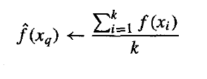
K-NN funciones continuas

Slide 15


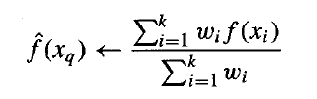
K-NN Distance-weigthed
Se pesa el voto de cada vecino de acuerdo a la inversa de su distancia
a la instancia a clasificar
Discreto
Continuo

Slide 16
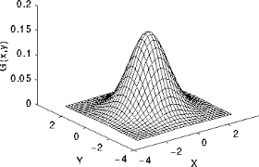
K-NN Distance-weigthed

Slide 17
Locally weighted regression
Knn forma una aproximación local para cada xq.
Podemos formar una aproximación explícita f(x) para la región alrededor de xq. ajustando una función (lineal, cuadrática u otra) a sus k vecinos cercanos, pesada por su distancia, y evaluar la nueva instancia xq con esa función local.

Slide 18

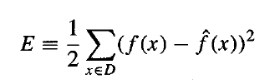
Locally weighted regression

Slide 19



Locally weighted regression

Slide 20
Case-based reasoning
Usa una representación más rica y por ende medidas de distancia más elaboradas
Por ejemplo clasificando textos, debería comparar la similitud de los textos para clasificar un nuevo texto (mediante similitud semántica que usan el significado de las palabras).
O un sistema de toma de decisiones dando respuestas de acuerdo a la similitud con la preguntas. Resuelve problemas
basándose en la solución de problemas ya vistos. En este último ejemplo la complejidad pasa por determinar cuándo dos preguntas son parecidas.

Slide 21
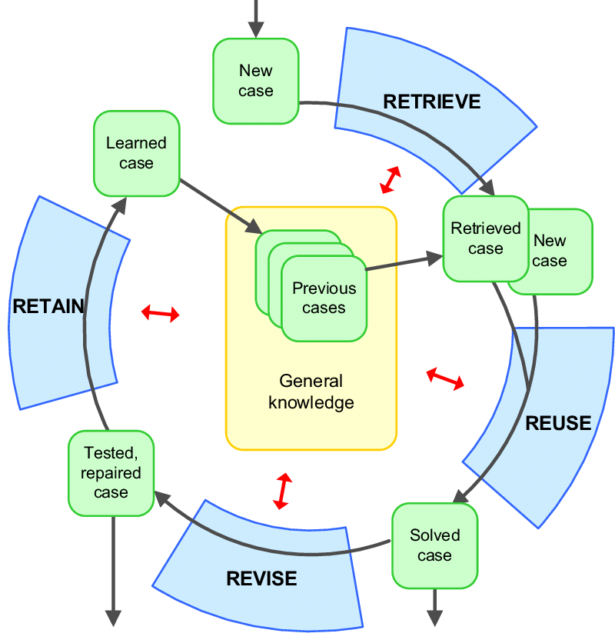
Case-based reasoning

Slide 22
Bibliografía
Machine Learning cap. 8 - T. Mitchell
https://web.archive.org/web/20080312053714/http://www.iiia.csic.es/People/enric/AICom.html
https://towardsdatascience.com/how-to-rank-text-content-by-semantic-similarity-4d2419a84c32

